Slide 1
Manual de Administrador

Slide 2
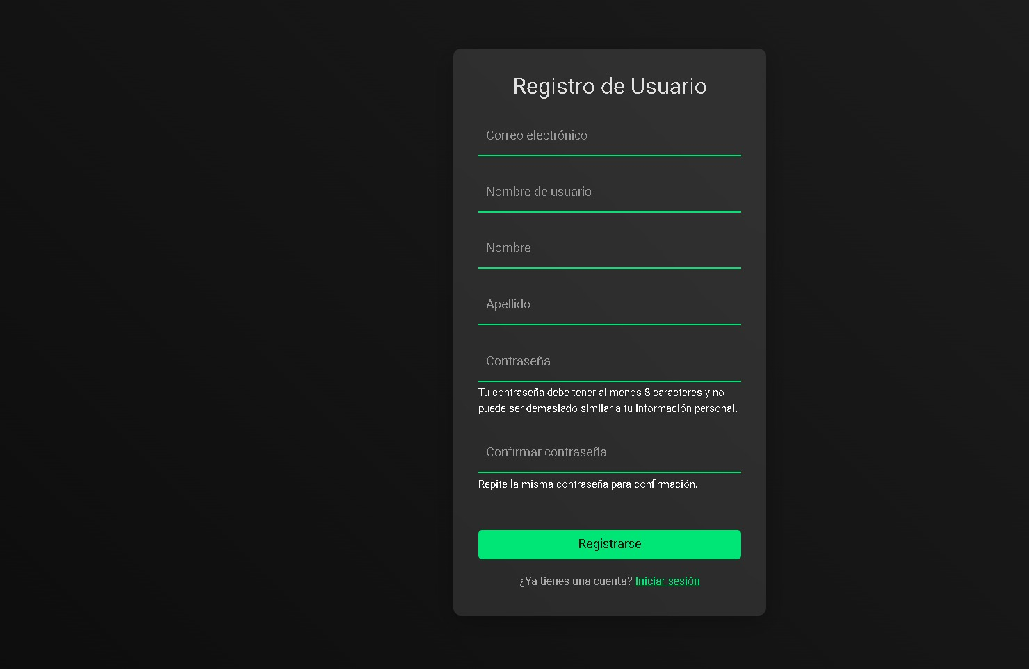
Registro usuario
Para registrarse como usuario debe de ingresar:
-Correo electrónico
-Nombre de usuario
-Nombre
-Apellido
-Contraseña(al menos 8 caracteres y no muy similar a su información personal)
En caso de ya tener una cuenta solo debe iniciar sesión.

Slide 3
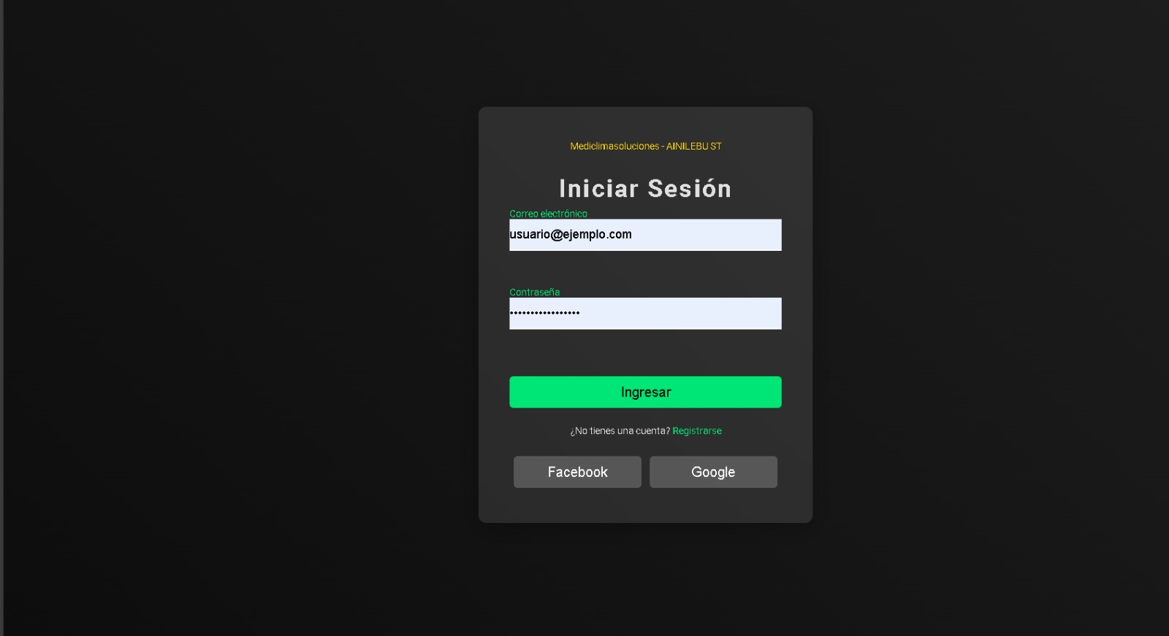
Inicio de sesión
Para iniciar sesión se debe registrar en la pagina, de no ser el caso solo debe de ingresar:
-Correo electrónico
-Contraseña
Luego le da a ingresar y debería llevarlo al inicio de la pagina.
En caso de tener cuenta de Google o Facebook puede ingresar haciendo click en las opciones disponibles.

Slide 4

Inicio
En el inicio se puede ver las múltiples opciones de la pagina:
-Inicio
-Gestión de productos
-Gestión de servicios
-Gestión del blog
-Gestión de horarios
-Contacto
Además arriba a la derecha saldrá el nombre del usuario creado.

Slide 5
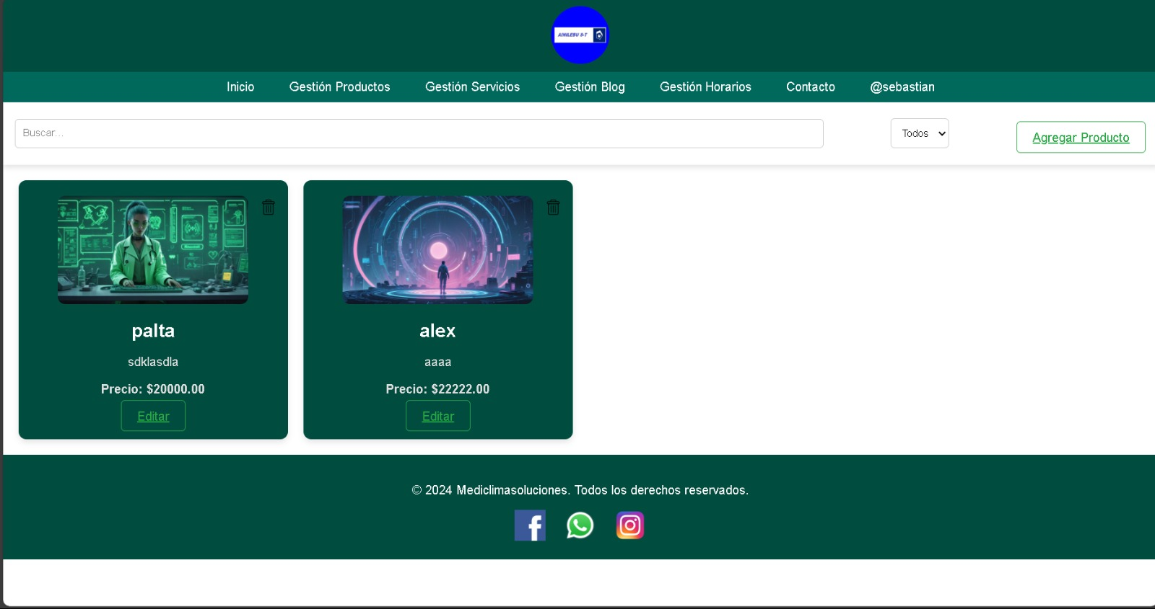
Gestión de productos
Al hacer click en la gestión de productos puede buscar, agregar, editar y eliminar productos.

Slide 6
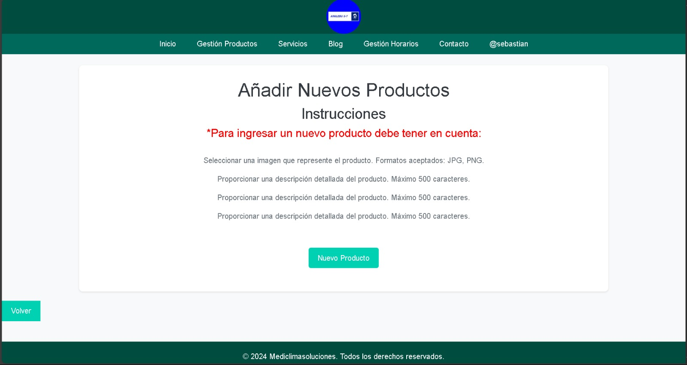
Añadir productos
Al añadir productos aparecerá esta pestaña la cual dará las instrucciones correspondientes para agregar un producto.

Slide 7
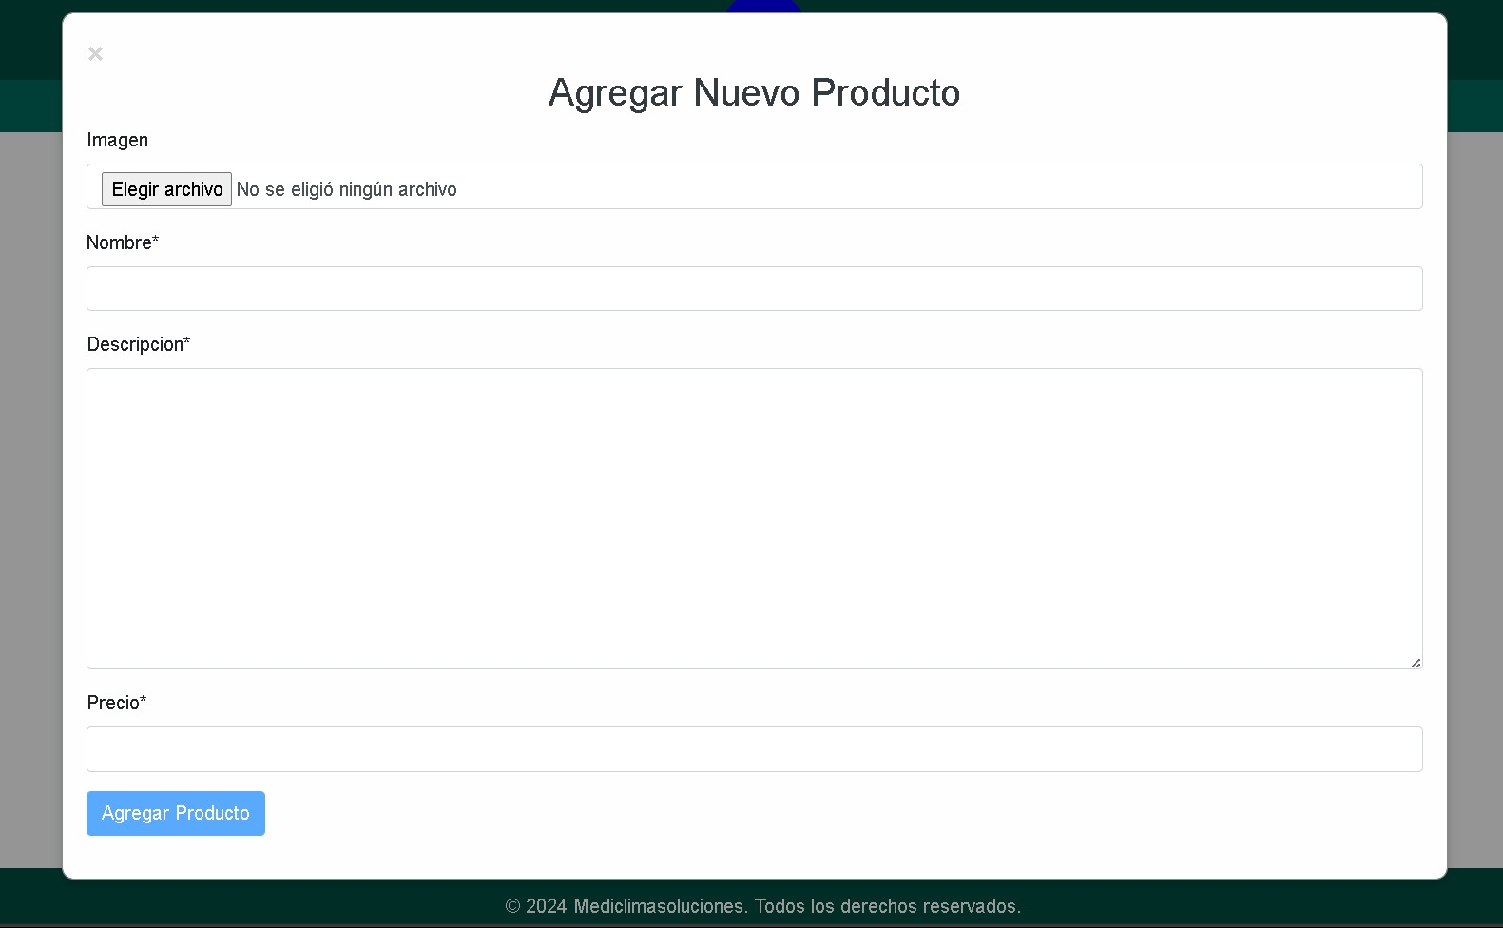
Agregar producto
Al darle al botón de nuevo producto saltara esta pestaña dando las opciones como:
-Imagen del producto (recordar que solo se puede JPG y PNG )
-Nombre del producto
-Descripción del producto
-Precio del producto
Después le da a agregar producto y listo.

Slide 8
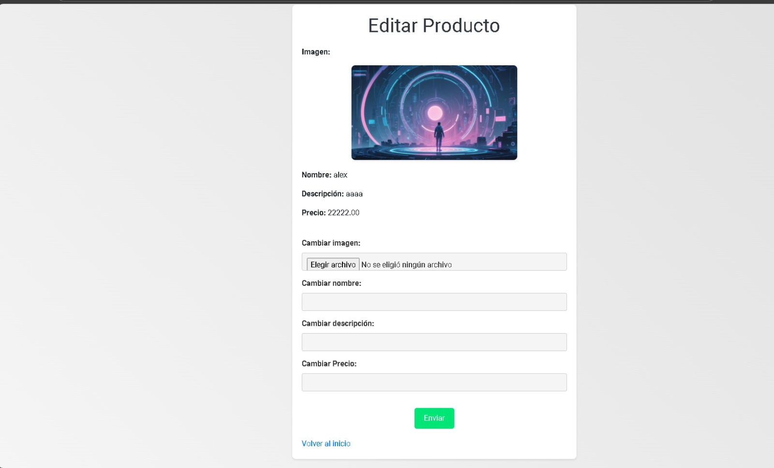
Editar producto
Al darle al botón de editar saldrá esta pestaña la cual mostrara la información del producto seleccionado dando la opción de cambiar las opciones disponibles.
Después presiona enviar y se cambiaran la información.

Slide 9
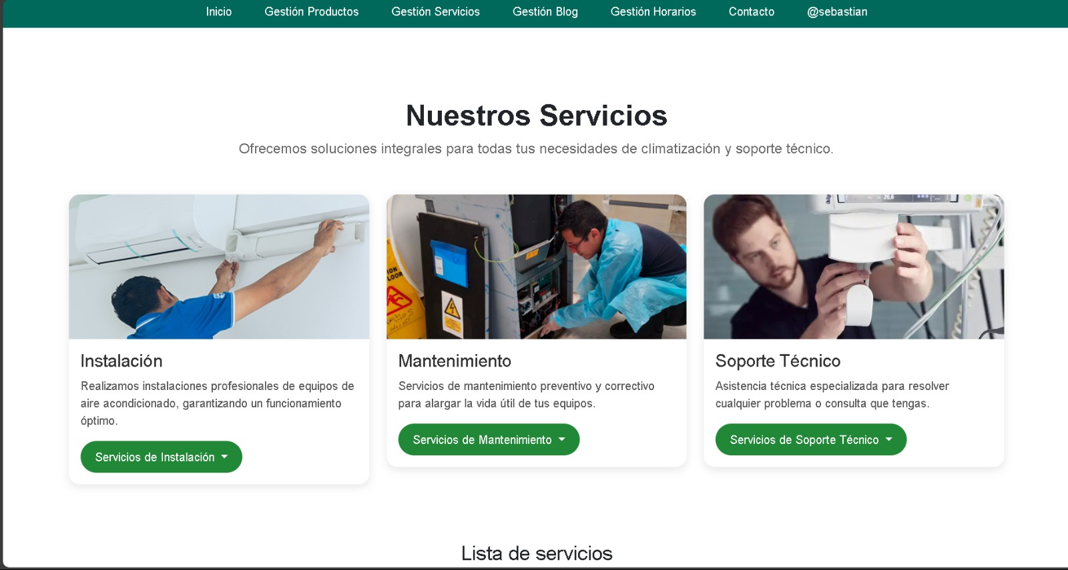
Gestión de servicios
En la gestión de servicios se pueden ver las opciones de instalación, mantenimiento y soporte técnico y mas abajo esta la lista de servicios.

Slide 10
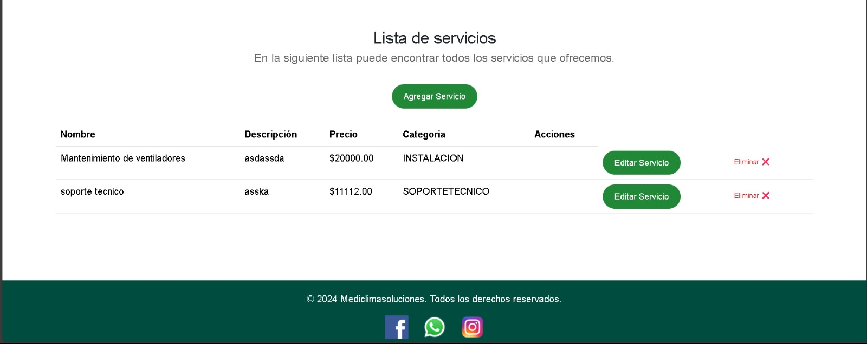
Lista de servicios
En la lista de servicios se muestran los servicios disponibles además de poder agregar, editar y eliminar servicios.

Slide 11
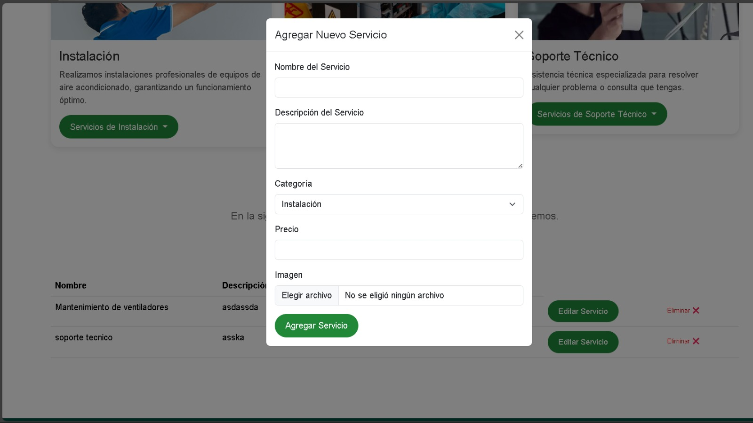
Agregar servicio
Al agregar un nuevo servicio se aparece esta ventana que pide rellenar los siguientes campos:
-Nombre del servicio
-Descripción del servicio
-Categoría del servicio ej: instalación, soporte técnico.
-Precio del servicio
-Imagen del servicio
Por ultimo se le da click a agregar servicio y listo.

Slide 12
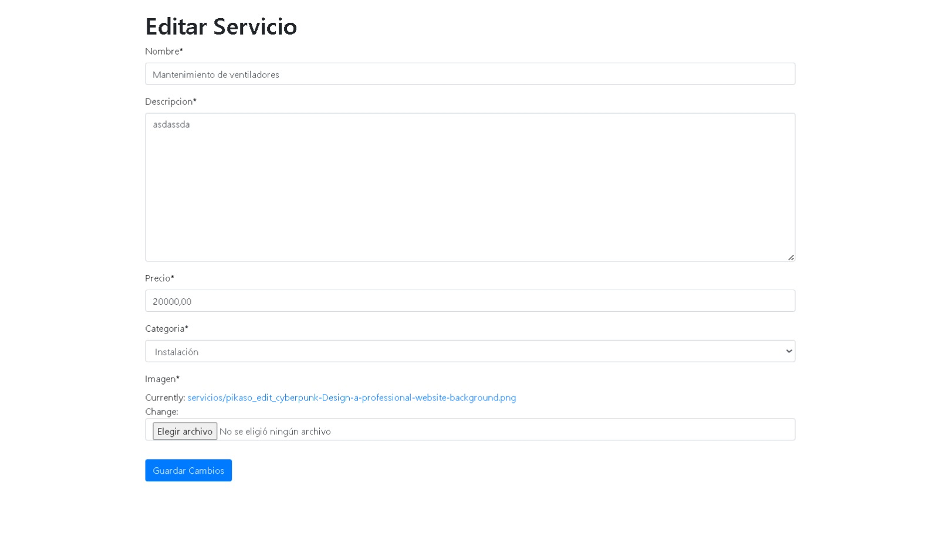
Editar servicio
Si desea editar un servicio solo debe darle click al botón de editar servicio y aparecerá esta pestaña la cual permitirá editar los campos correspondientes.

Slide 13
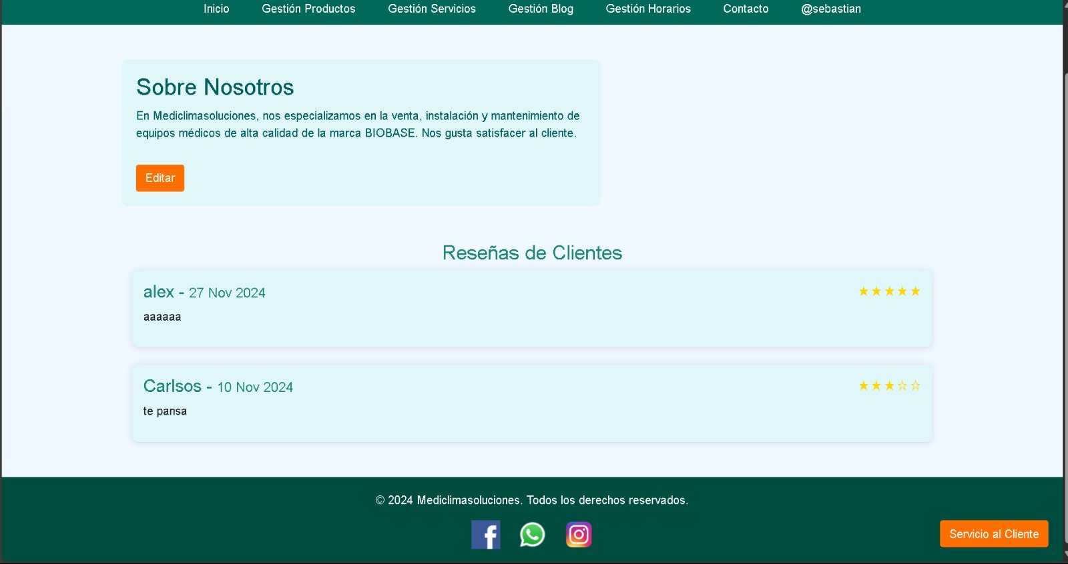
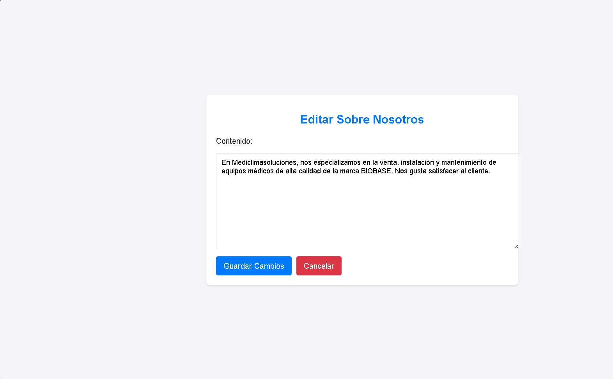
Gestión de blog
En la gestión de blog se muestra una breve explicación sobre la pagina que puede ser editado además de las reseñas que dejan los clientes.

Slide 14
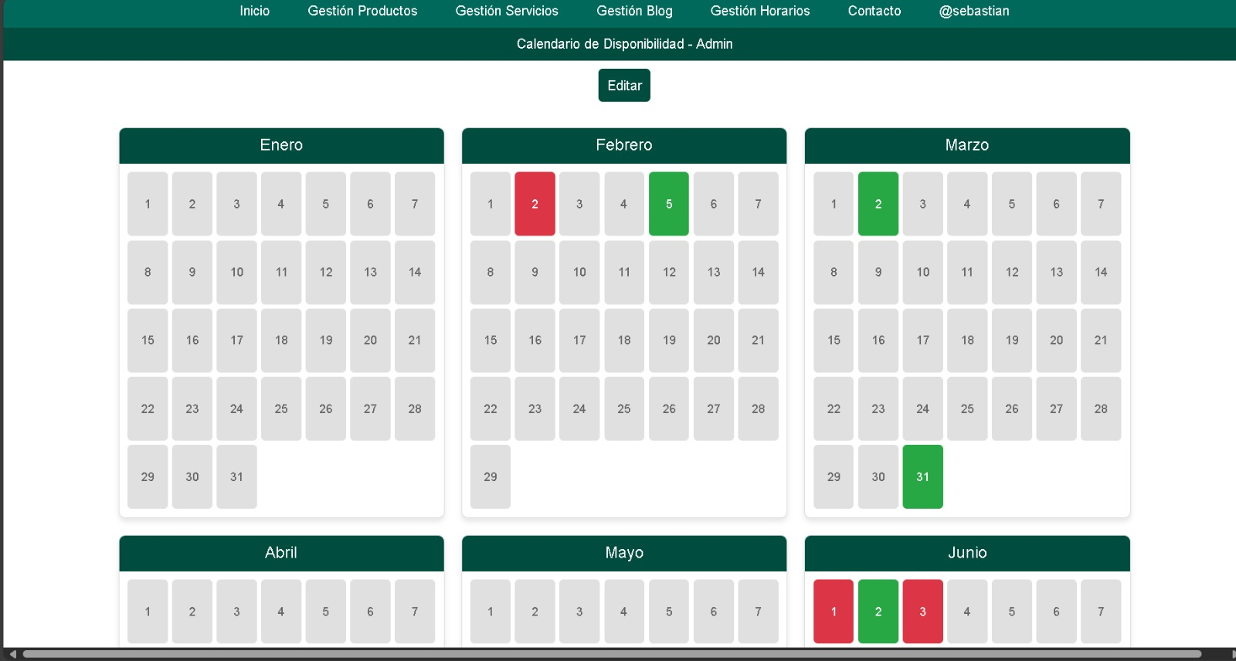
Gestión de horarios
En la gestión de horarios se puede ver la disponibilidad del calendario donde se muestra los días disponibles y ocupados dando la opción de editarlos.

Slide 15
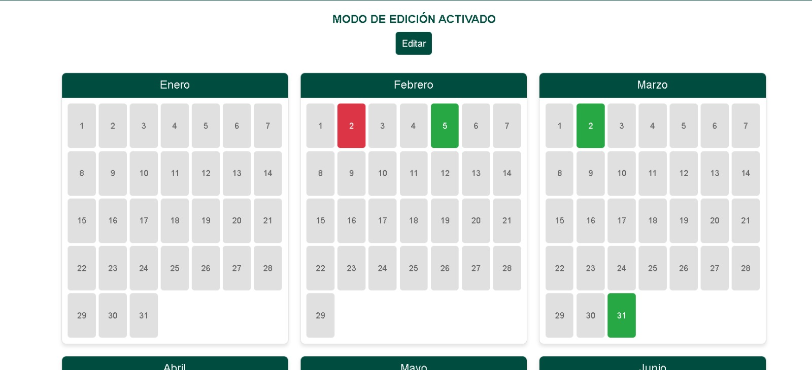
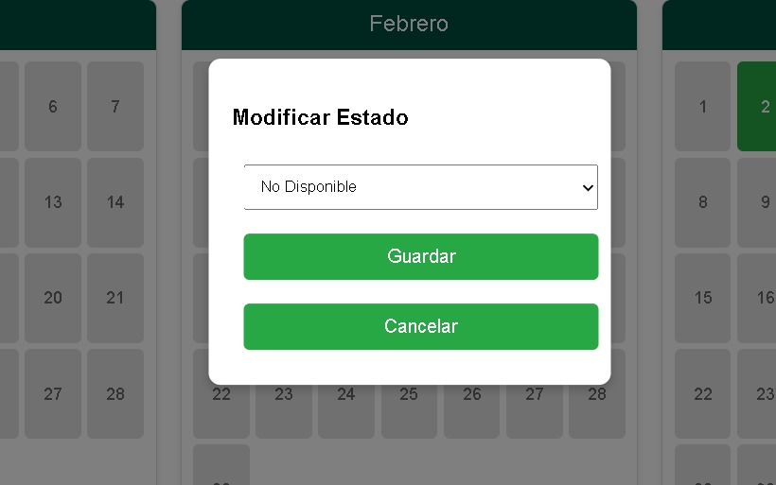
Editar horarios
Al editar los horarios se le da al día que se quiera agregar o modificar y saltara una pestaña que muestre si se quiere el día disponible o no disponible.

Slide 16
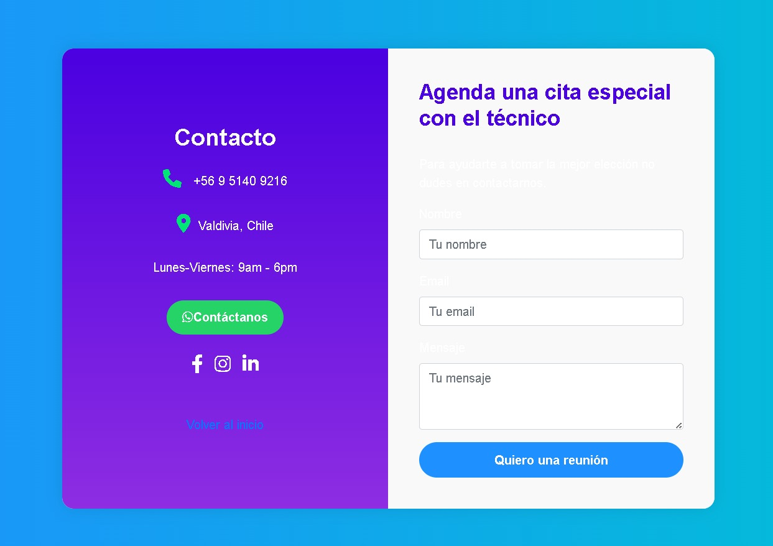
Contactos
La opción de contactos sirve para agendar una hora con el técnico, es necesario colocar el nombre, email y mensaje para agendar una reunión.
También se puede ver el numero de teléfono, la localidad y el horario de atención, además de la opción de WhatsApp, Facebook, Instagram, etc.

Slide 17
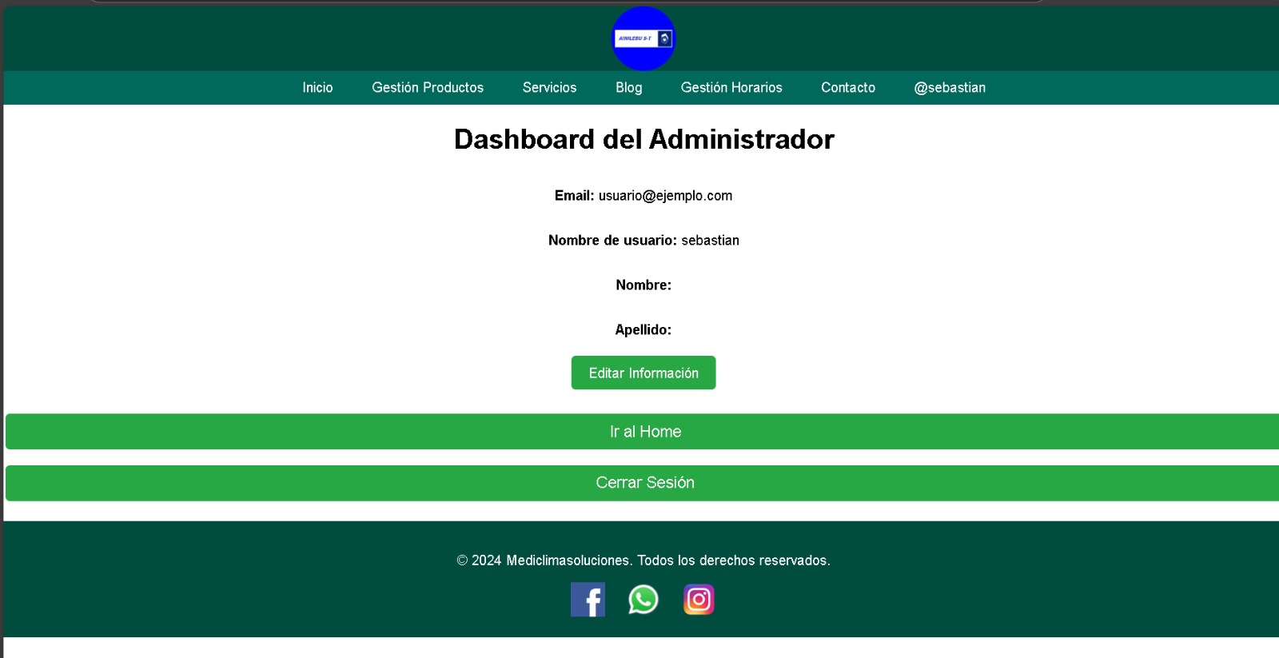
Dashboard del administrador
El dashboard muestra la información del administrador dando la opción de editar la información, ir al home y cerrar sesión.

